Slide 1
Java高级编程
MyDraw V4.0
2018

Slide 2
V3.0 存在的问题
窗口最小化后再次打开看不到绘制的矩形了
  重绘机制
  UI绘制应当在重绘中进行

Slide 3
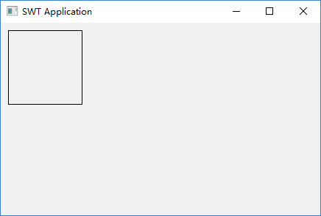

将绘制矩形转移到重绘中
选择Design Tab
选中主窗口然后Properties窗口选择 “Show Events”
为paint事件添加Listener
  paint => control
这个矩形最小化也不会消失

Slide 4
图形重绘
解决
  View与业务逻辑分离，View只是展示业务处理的过程和结果
    业务：鼠标点击创建一个矩形，只是创建矩形数据与矩形怎么显示无关

Slide 5
创建绘图板类
绘图板类管理其中的图形
用容器保存各种图形
每次重绘时，调用容器中所有图形的draw方法

Slide 6
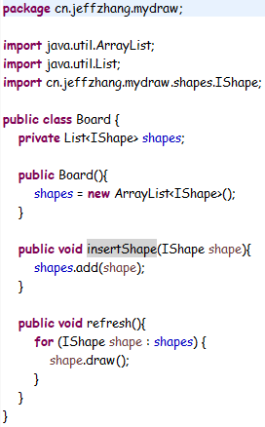
绘图板类属性和方法
保存图形的容器
构造器中初始化容器
insertShape方法用于向绘图板添加图形
refresh方法遍历绘图板中的图形并调用它们的draw方法

Slide 7
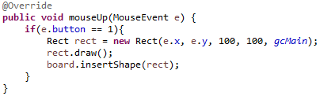

修改main函数
启动时创建Board实例
  new shell后
mouseUp处理时向Board添加图形
paintControl中调用board的refresh方法

Slide 8

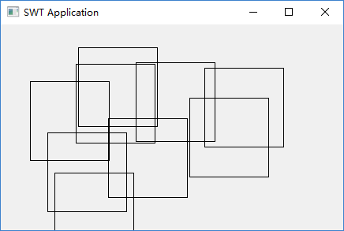
最小化回复后也能正常显示了

